Slide 1
Přijímačky nanečisto
Středa, 9. února 2022 od 15 hodin
Vážení uchazeči, mějte u sebe připravenou tužku, propisku, pravítko a kružítko, vytištěný formulář pro odpovědi – jeden pro ČJ, jeden pro M (je umístěn na stránkách školy www.gvm.cz – odkaz Přijímací řízení – Přijímačky nanečisto).
Gymnázium Velké meziříčí
www.gvm.cz

Slide 2
Zahájení a uvítání účastníků, 15.00 h
Všichni uchazeči jsou srdečně vítáni, test je určen pro:
zájemce o osmileté studium
zájemce o čtyřleté studium
3 části:
matematika (15 + 5 minut příprava + 70 minut test)
přestávka (10 minut)
český jazyk a literatura (15 + 5 minut příprava + 60 minut test)
Předpokládaný konec krátce po 18. hodině

Slide 3
Test z matematiky pro čtyřleté i osmileté studium, administrace 15.05 – 15.20 h
Počet úloh: 16
Maximální bodové hodnocení: 50 bodů
Povolené pomůcky:
pouze psací a rýsovací potřeby
70 minut čistého času

Slide 4
Test z matematiky pro čtyřleté i osmileté studium – pokračování 1, 15.05 – 15.20 h

Slide 5
Test z matematiky pro čtyřleté i osmileté studium – pokračování 2, 15.05 – 15.20 h

Slide 6
Test z matematiky pro čtyřleté i osmileté studium – pokračování 3, 15.05 – 15.20 h

Slide 7
Test z matematiky pro čtyřleté i osmileté studium – specifické pokyny 1, 15.05 – 15.20 h
Pište čitelně; dejte pozor, aby vám propiska nebo pero "nepropíjelo" na druhou stranu záznamového archu
U slovních úloh nezapomeňte na odpověď
Nezapomínejte na podmínky řešitelnosti úlohy
U geometrických úloh zvýrazněte řešení
Zapisujte podrobné řešení u úloh, u kterých to zadání požaduje
Nepoužívejte bílou korekční pásku ani bílé korekční pero

Slide 8
Test z matematiky pro čtyřleté i osmileté studium – specifické pokyny 2, 15.05 – 15.20 h
Pokud si s některým úkolem nevíte rady, přeskočte jej a vraťte se k němu poté, co zvládnete ostatní úkoly.
Specifikaci požadavků k přijímacím zkouškám najdete na stránkách Cermatu https://prijimacky.cermat.cz/files/files/dokumenty/specifikace-pozadavku/JP17_Specifikace_pozadavku_MA.pdf, pečlivě si projděte informace v odkazu.
Učivo si zopakujte a procvičujte třeba i na webových stránkách, např. https://prijimacky.cermat.cz/menu/testova-zadani-k-procvicovani , https://procvicprijimacky.cermat.cz
Trénujte testy z minulých let, určité typy úkolů se opakují, lze je nacvičit.
Více informací na https://prijimacky.cermat.cz/menu/jednotna-prijimaci-zkouska/prijimacky-bez-obav

Slide 9
Začátek a konec testu z matematiky, 15.20 – 16.35 h
15.20 hodin
Zveřejněné zadání na www.gvm.cz (pokud máte webovou stránku otevřenou, aktualizujte F5, Ctrl+R) jako nový článek
Stáhněte si správné zadání
Pro čtyřleté studium
Pro osmileté studium
Zadání si můžete vytisknout, pokud vám nevyhovuje zadání zobrazené přes monitor
Čas na řešení: 70 minut
Konec řešení: 16.35 hodin, v on-line streamu budete upozorněni zadávajícím

Slide 10
Přestávka, 16.35 – 16.45 h
Hygienická pauza
Odskočte si na toaletu ☺
Protáhněte se ☺
Něco drobného zakousněte ☺
Napijte se ☺
Správné řešení testu z matematiky bude zpřístupněno v 18.15 hodin na www.gvm.cz jako nový článek (aktualizovat stránku pomocí F5, Ctrl+R)

Slide 11
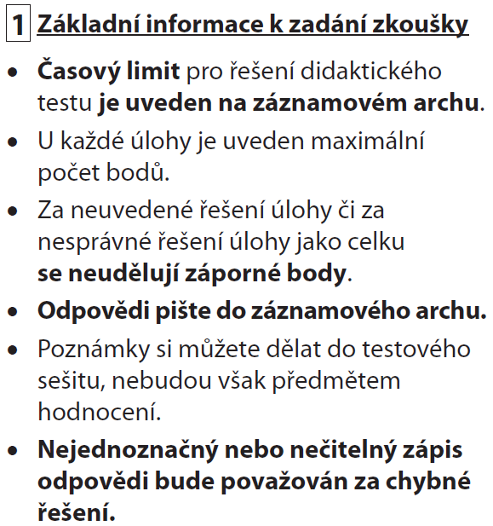
Test z českého jazyka pro čtyřleté i osmileté studium, administrace 16.45 – 17.00 h
Počet úloh: 30
Maximální bodové hodnocení: 50 bodů
Povolené pomůcky:
psací potřeby
60 minut čistého času

Slide 12
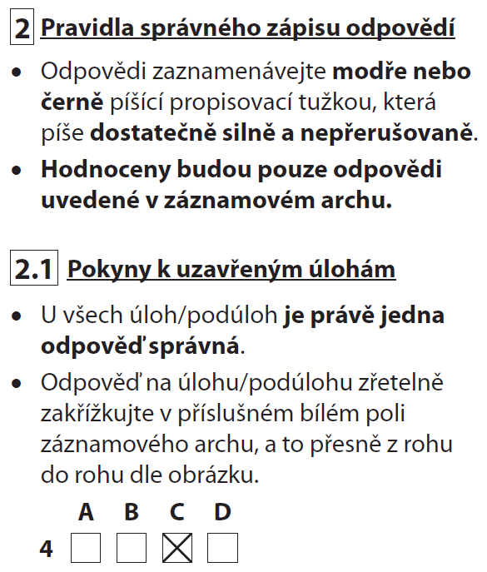
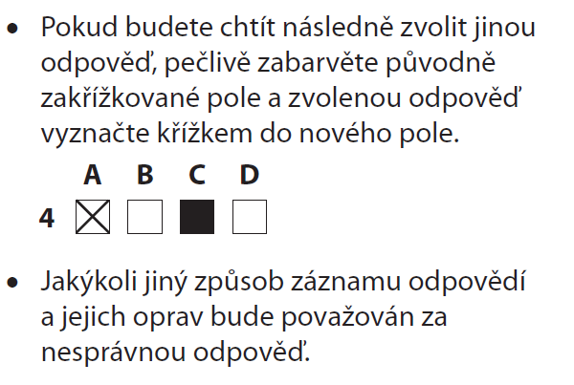
Test z českého jazyka pro čtyřleté i osmileté studium, pokračování 1, 16.45 – 17.00 h

Slide 13
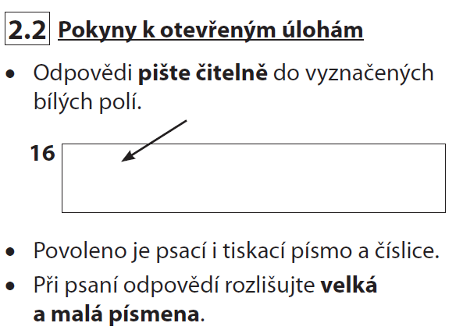
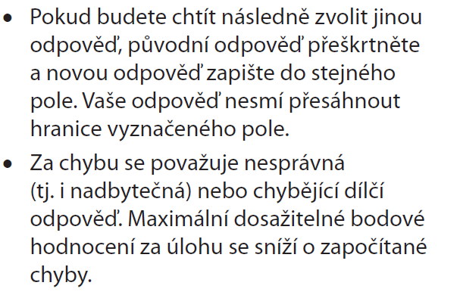
Test z českého jazyka pro čtyřleté i osmileté studium, pokračování 2, 16.45 – 17.00 h

Slide 14
Test z českého jazyka pro čtyřleté i osmileté studium, specifické pokyny 1, 16.45 – 17.00 h
Výhodou je zběhlost ve čtení textů, která se získává nácvikem, tedy pravidelným, ideálně dennodenním čtením.
Důležité je porozumění významu slov, synonym, antonym, frazeologismům.
Zadání čtěte s maximální pozorností, eliminujte chyby z nepozornosti (Kde je chyba? x Kde není chyba?).
Práci urychlí, pokud nejprve projdete zadání úkolů k delšímu textu a teprve pak přečtete text samotný.
K vyznačování důležitých hledaných informací v textu v testovém sešitu využívejte fixy, podtržení apod.

Slide 15
Test z českého jazyka pro čtyřleté i osmileté studium, specifické pokyny 2, 16.45 – 17.00 h
Pokud s nějakým úkolem nemůžete hnout, přeskočte jej a vraťte se k němu poté, co zvládnete ostatní úlohy.
Specifikaci požadavků k přijímacím zkouškám najdete na stránkách Cermatu https://prijimacky.cermat.cz/files/files/dokumenty/specifikace-pozadavku/JP17_Specifikace_pozadavku_CJL.pdf, pečlivě si projděte informace v odkazu.
Učivo si zopakujte a procvičujte třeba i na webových stránkách, které jsou zdarma (např. www.pravopisne.cz, www.umimecesky.cz, www.nechybujte.cz apod.).
Trénujte testy z minulých let, určité typy úkolů se opakují, lze je nacvičit.

Slide 16
Test z českého jazyka pro čtyřleté i osmileté studium, specifické pokyny 3, 16.45 – 17.00 h
Využijte YouTube kanál MŠMT, kde se různé, pravidelně se opakující typy úloh a přístup k jejich řešení vysvětlují: https://www.youtube.com/playlist?list=PLD_48WTXRpqOpIAZ3zE0I9mOipH7FxhWq
Seznamte se s bodováním a hodnocením různých typů úloh, přizpůsobte tomu svoji strategii.
Hlídejte si čas, využijte každou minutu.
Více info na: https://prijimacky.cermat.cz/menu/jednotna-prijimaci-zkouska/prijimacky-bez-obav

Slide 17
Začátek a konec testu z českého jazyka, 17.00 – 18.05 h
17.00 hodin
Zveřejněné zadání na www.gvm.cz (pokud máte webovou stránku otevřenou, aktualizujte F5, Ctrl+R) jako nový článek
Stáhněte si správné zadání
Pro čtyřleté studium
Pro osmileté studium
Zadání si můžete vytisknout, pokud vám nevyhovuje zadání zobrazené přes monitor
Čas na řešení: 60 minut
Konec řešení: 18.05 hodin, v on-line streamu budete upozorněni zadávajícím

Slide 18
Ukončení přijímaček nanečisto, rozloučení, 18.05 – 18.10 h
Dotazy, připomínky, ...
Dotazy k přijímacímu řízení na Gymnáziu Velké Meziříčí:
veškeré informace dostupné na https://www.gvm.cz/cs/prijimaci-rizeni
RNDr. Aleš Trojánek, PhD., ředitel školy, trojanek@gvm.cz, 565 301 544
Mgr. Marcela Zralá, zástupkyně ředitele, zrala@gvm.cz, 565 301 543
Mgr. Ilona Pokorná, výchovná poradkyně, pokorna@gvm.cz, 565 301 545(42)
Mgr. Dagmar Handová Navrátilová, dotazy k ČJ, navratilova@gvm.cz, 565 301 550
RNDr. Petr Vrána, dotazy k M, vrana@gvm.cz, 565 301 552
Děkujeme za účast ☺

Slide 19
Řešení, od 18.10 h
18.10 hodin
Zveřejněné řešení na www.gvm.cz (pokud máte webovou stránku otevřenou, aktualizujte F5, Ctrl+R) jako nový článek
Stáhněte si klíč + ukázku správného řešení (a porovnejte s Vaším řešením)
Pro čtyřleté studium
Pro osmileté studium
Pro matematiku
Pro český jazyk a literaturu

